Slide 1

Soutenance
Récupération de flux de données personnelles
Étudiant: Guobao LI
Tuteur d’école: Benoît Parrein
Tuteur d’entreprise: Eric Grall
Modifié
23/11/15

Slide 2
Catalogue
Présentation de l’entreprise
点击添加文本
Présentation du projet
点击添加文本
Bibliographie
点击添加文本
Avancement
点击添加文本

Slide 3
Catalogue
Présentation de l’entreprise
点击添加文本
Présentation du projet
点击添加文本
Bibliographie
点击添加文本
Avancement
点击添加文本

Slide 4

Présentation de l’entreprise
Keeme: crée par Eric Grall, start-up
Context du produit: les données personnelles valent beaucoup, «et une étude a estimé que la valeur totale des données personnelles des consommateurs européens devrait atteindre 1 000 milliards en 2020.»
Produit : box

Slide 5
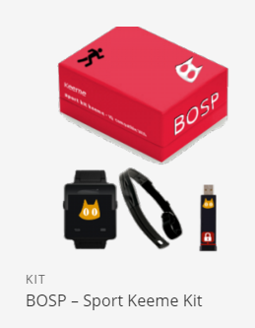
– Un bracelet enregistrant l’activité physique sportive, – Une ceinture cardio-fréquencemètre, – Une clé usb sécurisée, contenant votre identifiant, votre certificat de sécurité, – Les applications PC, Mac et mobiles de collecte et de gestion de votre espace de données personnelles pour le sport

Slide 6
Catalogue
Présentation de l’entreprise
点击添加文本
Présentation du projet
点击添加文本
Bibliographie
点击添加文本
Avancement
点击添加文本

Slide 7
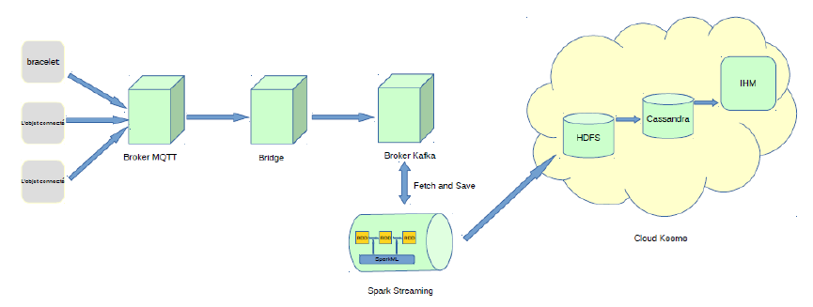
Présentation du projet
L’architecture:

Slide 8
Présentation du projet
4 objectifs:
Le bridge
Le broker scalable
L’analyse de données
L’enrégistrement et l’affichage de données obtenues et résultats sur le traitement de données

Slide 9
Catalogue
Présentation de l’entreprise
点击添加文本
Présentation du projet
点击添加文本
Bibliographie
点击添加文本
Avancement
点击添加文本

Slide 10
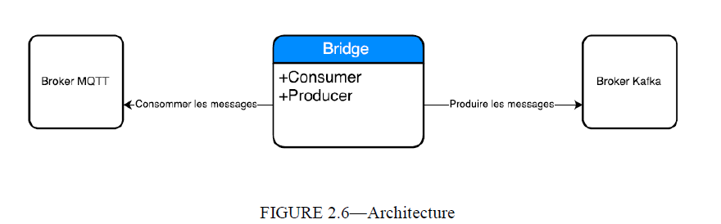
Bibliographie
Le bridge: faire passer les données entre le broker MQTT et le broker Kafka.

Slide 11
Bibliographie
Les technologies concernées:
MQTT
Paho
Broker MQTT
Kafka

Slide 12
Bibliographie
MQTT:
Protocole simple et léger
IOT(la bande réseau, ressources)
Modèle de messagerie: « publisher subscriber»
Publisher: envoyer les messages au broker
Subscriber: s’abonner aux topics, et puis recevoir les messages concernant les topics abonnés poussés par le serveur
Le format de message: [topic, contenu]

Slide 13
Bibliographie
Paho: il fournit le client implémenté par le protocole MQTT
Paho client
kafka client

Slide 14
Bibliographie
La liste de broker MQTT
ActiveMQ: facile à configurer mais moin performant
RabbitMQ: le routeur, l’équilibrage de charge, mais un noeud central
ZeroMQ: compliqué à configurer

Slide 15
Bibliographie
Kafka: messagerie distribuée, partitionné et fiable

Slide 16
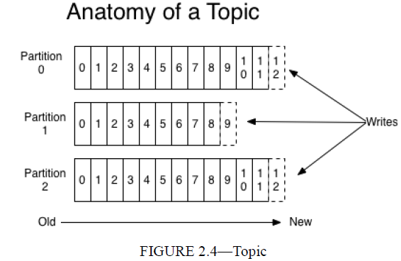
Bibliographie
Ne pas être mis dans un noeud central.
partitionné?

Slide 17
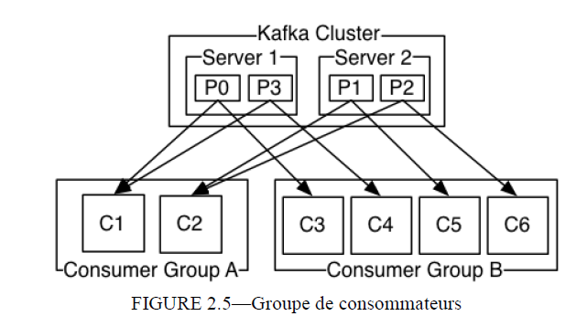
Bibliographie
Topic A: P0, P1
Topic B: P3, P2
Capacité
Équilibrage de charge
distribué?
abstraction

Slide 18
Bibliographie
La partition sera copié.
La partition dans ce serveur est le leader, et il existe un suiveur de cette partition dans d’autre serveur.
fiable?

Slide 19
Bibliographie
Les messages resterons là dans une période configurable.
Pourquoi fiable?

Slide 20
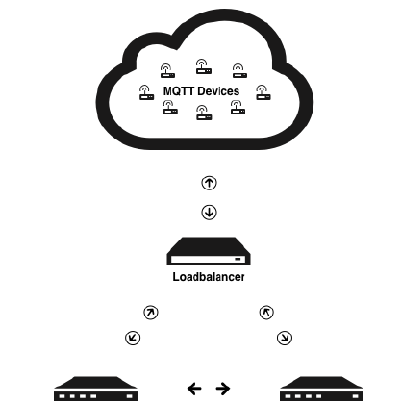
Bibliographie
Installer un broker MQTT?
Le broker est :
scalable
fiable
disponible

Slide 21
Bibliographie
Plan: 5 étapes
Installer un serveur MQTT
Dockerize le server MQTT
Ajouter HAProxy en tant qu’un équilibreur de charge
Faire MQTT en sécurité avec SSL
Configurer nscale à automatiser le déployment de flux de travail

Slide 22
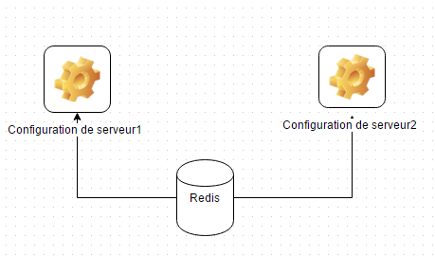
Bibliographie
1.Installer un serveur MQTT?
Choix: ActiveMQ ou RabbitMQ
Configuration: Redis
Cela permettra de sauvegarder la configuration pour chaque serveur et chaque partie de microservice.

Slide 23

Bibliographie
2.Dockerize le server MQTT?
Docker:
Cela nous permet de déployer les systèmes de production et d’exécuter le code dans tous les machines sans savoir l’environement de la machine.

Slide 24
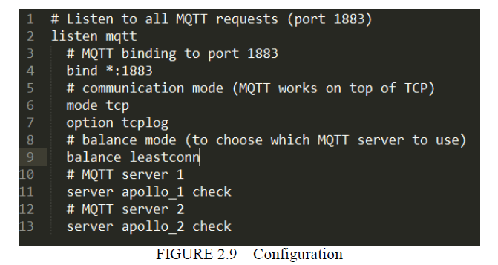
Bibliographie
3.Ajouter HAProxy en tant qu’un équilibreur de charge?
HAProxy:
un équilibreur de charge
améliorer la performance et fiabilité de l’environement de serveur

Slide 25

Bibliographie
4.Faire MQTT en sécurité avec SSL?
SSL: un standard pour la communication en sécurité.
Génération de .pem avec le certificat et la clé privée

Slide 26
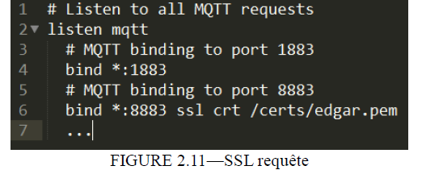
Bibliographie
Le fichier .pem sera mis dans Docker volumes pour être en privé.
Ouvrir un port pour accepter les requêtes sous forme de SSL

Slide 27

Bibliographie
5.Configurer nscale à automatiser le déployment de flux de travail?
nscale:
Cela nous permettra de configurer, déployer une suite de conteneurs automatiquement.

Slide 28
Bibliographie à venir
La partie de traitement des données va bien commencer.
Et ensuite la partie de l’enrégistrement et l’affichage des données et du résultat.

Slide 29
Catalogue
Présentation de l’entreprise
点击添加文本
Présentation du projet
点击添加文本
Bibliographie
点击添加文本
Avancement
点击添加文本

Slide 30
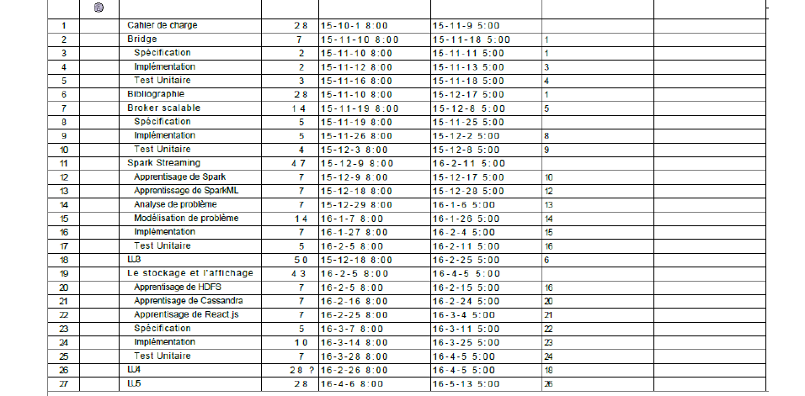
Avancement

Slide 31
Problème
Les données pour tester le prototype du bridge
Les attentes de l’analyse des données
Je ne suis pas très clair sur l’architecture de microservice, comment le faire?

Slide 32
Merci à tous!
Guobao LI
23/11/15

